Slide 1
本資料の使用条件
著作権は独立行政法人情報処理推進機構に帰属します。 著作物として著作権法により保護されております。
本資料は、企業内での社員教育、学校での授業、各種セミナーや研修などでご使用ください。
営利目的の使用はご遠慮ください。
各種セミナーや研修等で使用する際に、本資料を一部割愛したり、必要に応じて追加する等のカスタマイズは行っていただいて結構です。
本資料を掲載する場合は、外部からアクセスできないイントラネット内のサーバとしてください。 外部よりアクセスできるWEBサイトへの掲載はご遠慮ください。
上の使用条件の範囲内でのご使用であれば、本資料に限り当機構からの使用許諾を取得する必要はありません。 なお、使用後は「セキュリティプレゼンター支援サイト」にて活動実績をご登録ください。
ご質問、ご要望等は、 isec-pr-nw@ipa.go.jp 宛にお知らせください。

Slide 2
中小企業の情報セキュリティ対策ガイドライン第3版

Slide 3
1. 「中小企業の情報セキュリティ対策ガイドライン」の使い方 中小企業の情報セキュリティ対策ガイドライン第3版 https://www.ipa.go.jp/security/keihatsu/sme/guideline/
中小企業の経営者や実務担当者が、情報セキュリティ 対策の必要性を理解し、情報を安全に管理するための具体的な手順等を示したガイドライン
「クラウドサービス安全利用の手引き」を追加
本編2部と付録より構成
経営者が認識すべき「3原則」、経営者がやらなければならない「重要7項目の取組」を記載
情報セキュリティ対策の具体的な進め方を分かりやすく説明
すぐに使える「情報セキュリティ基本方針」や「情報セキュリティ関連規程」等のひな形を付録

Slide 4
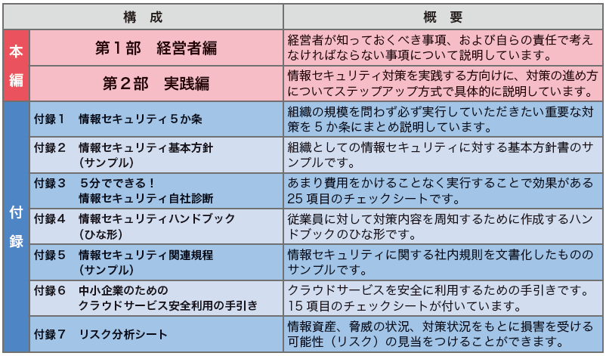
ガイドラインの構成
ガイドラインP.3
中小企業の情報セキュリティ対策の考え方や実践方法について、本編２部と付録より構成

Slide 5
第１部 経営者編
ガイドラインP.5-14
1 情報セキュリティ対策を怠ることで企業が被る不利益
(1) 金銭の損失
(2) 顧客の喪失
(3) 業務の停滞
(4) 従業員への影響
２ 経営者が負う責任
(1) 経営者などに問われる法的責任
(2) 関係者や社会に対する責任
３ 経営者は何をやらなければならないのか
(1) 認識すべき「３原則」
(2) 実行すべき「重要７項目の取組」

Slide 6
経営者は何をやらなければならないのか (1)認識すべき「３原則」
ガイドラインP.10-11
経営者は、以下の３原則を認識し、対策を進める
原則１ | 情報セキュリティ対策は経営者のリーダーシップで進める
経営者は、IT 活用を推進する中で、情報セキュリティ対策の重要性を認識し、自らリーダーシップを発揮して対策の実施を主導
原則２ | 委託先の情報セキュリティ対策まで考慮する
必要に応じて委託先が実施している情報セキュリティ対策も確認し、不十分な場合は対処を検討
原則３ | 関係者とは常に情報セキュリティに関するコミュニケーションをとる
情報セキュリティに関する取組方針を常日頃より関係者に伝えておくことで、サイバー攻撃によるウイルス感染や情報漏えいなどが発生した際にも、説明責任を果たす ことができ、信頼関係を維持することが可能

Slide 7
経営者は何をやらなければならないのか (2)実行すべき「重要7項目の取組」
ガイドラインP.12-13
経営者は、以下の７項目を自ら実践するか、実際に情報セキュリティ対策を実践する責任者・担当者に対して指示し、確実に実行することが必要
取組１ | 情報セキュリティに関する組織全体の対応方針を定める
取組２ | 情報セキュリティ対策のための予算や人材などを確保する
取組３ | 必要と考えられる対策を検討させて実行を指示する
取組４ | 情報セキュリティ対策に関する適宜の見直しを指示する
取組５ | 緊急時の対応や復旧のための体制を整備する
取組６ | 委託や外部サービス利用の際にはセキュリティに関する責任を明確にする
取組７ | 情報セキュリティに関する最新動向を収集する

Slide 8
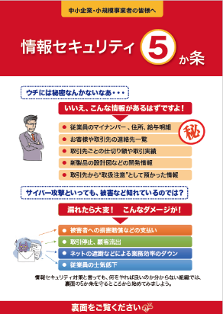
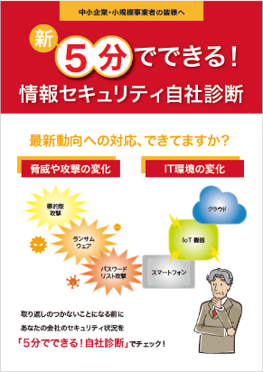
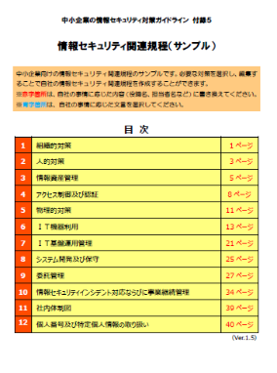


第２部 実践編
ガイドラインP.15-54
できるところから始めて段階的にステップアップ
Step1 できるところから始める
Step2 組織的な取り組みを開始する
Step3 本格的に取り組む
Step4 より強固にするための方策
情報収集と共有
ウェブサイトの 情報セキュリティ
クラウドサービスの 情報セキュリティ
情報セキュリティ サービスの活用
技術的対作例と活用
詳細リスク分析の 実施方法
SECURITY ACTION ★一つ星を宣言
SECURITY ACTION ★★二つ星を宣言

Slide 9
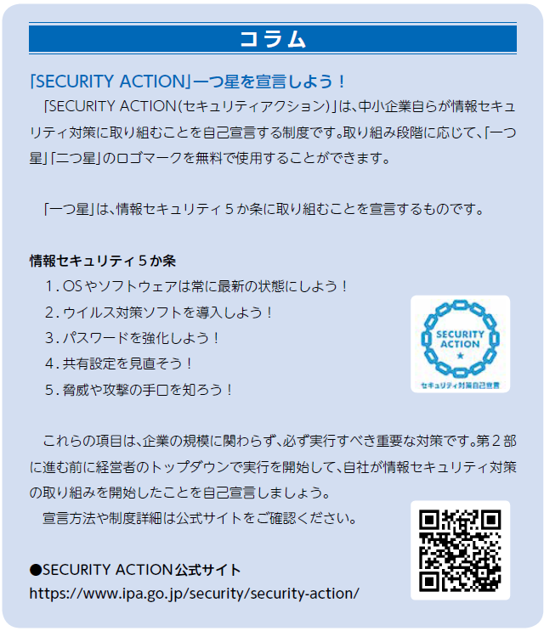
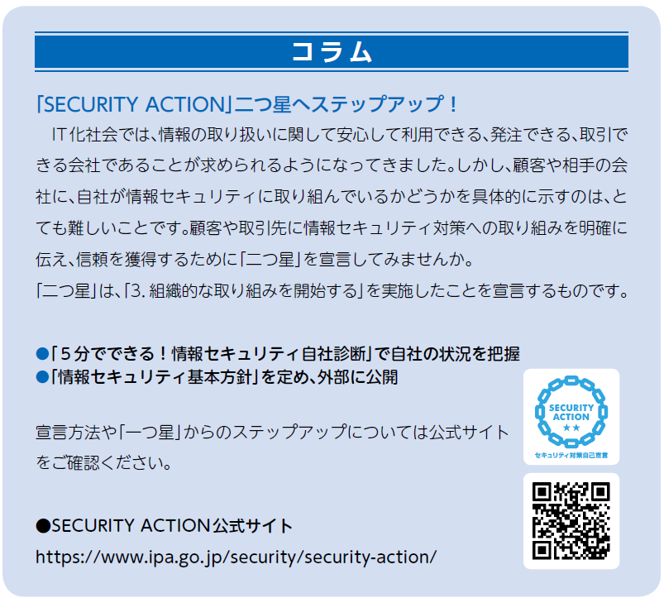
取組み状況を宣言
SECURITY ACTION宣言で取組みの見える化を図る

Slide 10
組織的な取組みのはじめ方
ガイドラインP.18-21
Step1
Step2
Step3
Step4
実践編Step2「組織的な取り組みを開始する」を 実践する
(1) 情報セキュリティ基本方針の作成と周知
(2) 実施状況の把握
(3) 対策の決定と周知

Slide 11
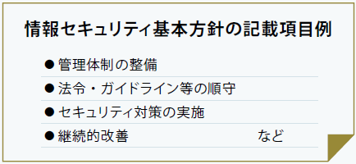
組織的な取り組みを開始する (1)情報セキュリティ基本方針の作成と周知
ガイドラインP.18・付録2
経営者が定めた情報セキュリティに関する基本方針を、従業員や関係者に伝えるために簡潔な文書を作成・周知
「情報セキュリティ基本方針（サンプル）」を付録に収録

Slide 12
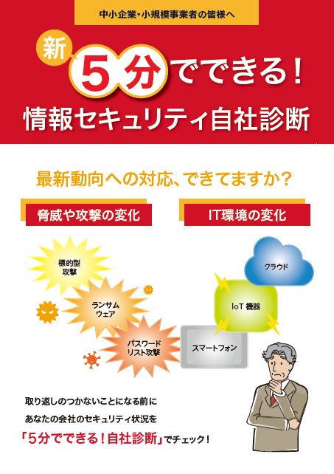
組織的な取り組みを開始する (2)実施状況の把握
ガイドラインP.18-19・付録3
自社のセキュリティ対策の実施状況を把握するために 「５分でできる！情報セキュリティ自社診断」を活用
25項目の設問に答えるだけで、 自社の情報セキュリティの問題点 を簡単に把握できる
解説編の対策例を参考に、社内 ルールを作成することができる
付録の情報セキュリティハンドブック
を活用すると従業員に対する
社内ルールの周知が簡単にできる

Slide 13
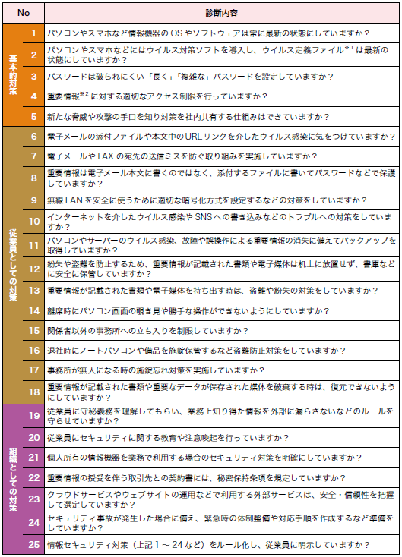
５分でできる！情報セキュリティ自社診断 自社診断のための25項目
ガイドラインP.18-19・付録3
25項目の設問に答え、自社の情報セキュリティ対策の実施状況を把握
基本的対策 5項目
脆弱性対策、ウイルス対策、 パスワード強化など
従業員としての対策 13項目
標的型攻撃メール、電子メール、持ち出し、廃棄、ウェブ利用など
組織としての対策 7項目
守秘義務、インターネット利用、ルール化 など

Slide 14
５分でできる！情報セキュリティ自社診断 基本的対策
ガイドラインP.18-19・付録3
No. | 診断内容 | 実施 している | 一部実施 している | 実施 していない | わから ない
1 | パソコンやスマホなど情報機器のOS やソフトウェアは常に最新の状態にしていますか？ | 4 | 2 | 0 | -1
2 | パソコンやスマホなどにはウイルス対策ソフトを導入し、 ウイルス定義ファイル※1 は最新の状態にしていますか？ | 4 | 2 | 0 | -1
3 | パスワードは破られにくい「長く」「複雑な」パスワードを設定していますか？ | 4 | 2 | 0 | -1
4 | 重要情報※2 に対する適切なアクセス制限を行っていますか？ | 4 | 2 | 0 | -1
5 | 新たな脅威や攻撃の手口を知り対策を社内共有する仕組みはできていますか？ | 4 | 2 | 0 | -1
※1 コンピュータウイルスを検出するためのデータベースファイル「パターンファイル」とも呼ばれる
※2 営業秘密など事業に必要で組織にとって価値のある情報や顧客や、従業員の個人情報など
管理責任を伴う情報のこと

Slide 15
５分でできる！情報セキュリティ自社診断 従業員としての対策
ガイドラインP.18-19・付録3
No. | 診断内容 | 実施 している | 一部実施 している | 実施 していない | わから ない
6 | 電子メールの添付ファイルや本文中のURL リンクを介した ウイルス感染に気をつけていますか？ | 4 | 2 | 0 | -1
7 | 電子メールやFAX の宛先の送信ミスを防ぐ取り組みを 実施していますか？ | 4 | 2 | 0 | -1
8 | 重要情報は電子メール本文に書くのではなく、添付する ファイルに書いてパスワードなどで保護していますか？ | 4 | 2 | 0 | -1
9 | 無線LAN を安全に使うために適切な暗号化方式を設定するなどの対策をしていますか？ | 4 | 2 | 0 | -1
10 | インターネットを介したウイルス感染やSNSへの書き込み などのトラブルへの対策をしていますか？ | 4 | 2 | 0 | -1
11 | パソコンやサーバーのウイルス感染、故障や誤操作による重要情報の消失に備えてバックアップを取得していますか？ | 4 | 2 | 0 | -1

Slide 16
５分でできる！情報セキュリティ自社診断 従業員としての対策
ガイドラインP.18-19・付録3
No. | 診断内容 | 実施 している | 一部実施 している | 実施 していない | わから ない
12 | 紛失や盗難を防止するため、重要情報が記載された書類や電子媒体は机上に放置せず、書庫などに安全に保管して いますか？ | 4 | 2 | 0 | -1
13 | 重要情報が記載された書類や電子媒体を持ち出す時は、 盗難や紛失の対策をしていますか？ | 4 | 2 | 0 | -1
14 | 離席時にパソコン画面の覗き見や勝手な操作ができない ようにしていますか？ | 4 | 2 | 0 | -1
15 | 関係者以外の事務所への立ち入りを制限していますか？ | 4 | 2 | 0 | -1
16 | 退社時にノートパソコンや備品を施錠保管するなど盗難防止対策をしていますか？ | 4 | 2 | 0 | -1
17 | 事務所が無人になる時の施錠忘れ対策を実施していますか？ | 4 | 2 | 0 | -1
18 | 重要情報が記載された書類や重要なデータが保存された 媒体を破棄する時は、復元できないようにしていますか？ | 4 | 2 | 0 | -1

Slide 17
５分でできる！情報セキュリティ自社診断 組織としての対策
ガイドラインP.18-19・付録3
No. | 診断内容 | 実施 している | 一部実施 している | 実施 していない | わから ない
19 | 従業員に守秘義務を理解してもらい、業務上知り得た情報を外部に漏らさないなどのルールを守らせていますか？ | 4 | 2 | 0 | -1
20 | 従業員にセキュリティに関する教育や注意喚起を行なって いますか？ | 4 | 2 | 0 | -1
21 | 個人所有の情報機器を業務で利用する場合のセキュリティ対策を明確にしていますか？ | 4 | 2 | 0 | -1
22 | 重要情報の授受を伴う取引先との契約書には、秘密保持 条項を規定していますか？ | 4 | 2 | 0 | -1
23 | クラウドサービスやウェブサイトの運用等で利用する外部サービスは、安全・信頼性を把握して選定していますか？ | 4 | 2 | 0 | -1
24 | セキュリティ事故が発生した場合に備え、緊急時の体制整備や対応手順を作成するなど準備をしていますか？ | 4 | 2 | 0 | -1
25 | 情報セキュリティ対策（上記1 ～ 24 など）をルール化し、 従業員に明示していますか？ | 4 | 2 | 0 | -1

Slide 18
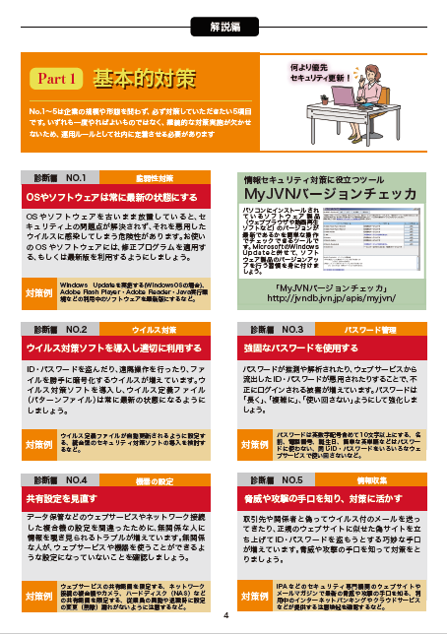
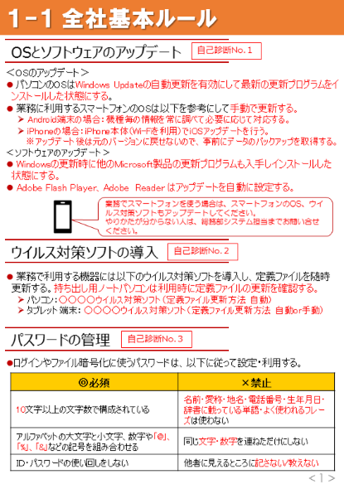
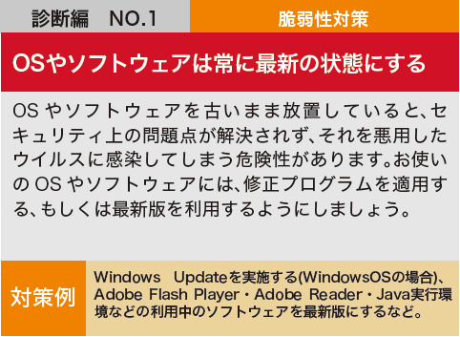
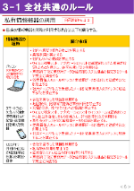
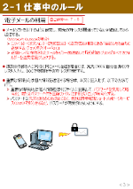
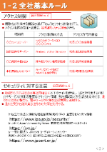
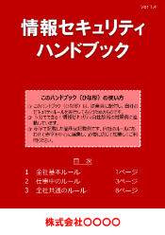
組織的な取り組みを開始する (3)対策の決定と周知
ガイドラインP.20-21 ・付録4
問題があった項目は、解説編を参考に対策を決定
付録「情報セキュリティハンドブック(ひな形)」を編集して社内周知
解説編
対策例を参考にして決定
情報セキュリティハンドブックを編集して周知

Slide 19
より強固にするための方策 (1)情報収集と共有
ガイドラインP.31
① 情報収集の方法
定常的に情報収集ができる方法を検討し、体制を整備
情報セキュリティの専門機関、セキュリティベンダーなどの メールマガジンやソーシャルメディアに登録
セミナーに参加して積極的な情報収集
② 情報共有の枠組み
収集した情報は社内の関係者だけでなく、取引先や同業者に対しても共有することで、対策の向上を図る
共有する情報に機密情報が含まれる可能性がある場合は、守秘義務契約を交わす
情報共有の枠組みとしては、日本シーサート協議会の他、業界別のISAC＊が組織されている場合がある
＊ ISAC（Information Sharing and Analysis Center） 同業界の事業者同士でサイバーセキュリティーに関する情報の 共有・分析などを行う組織

Slide 20
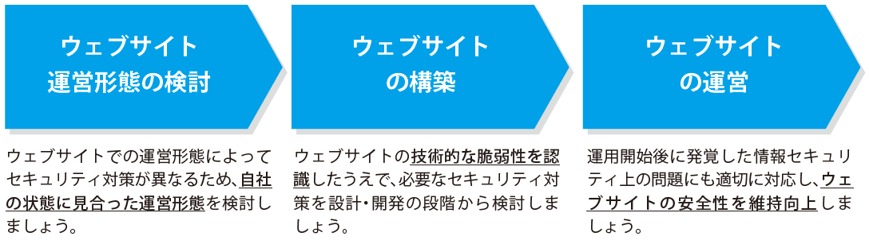
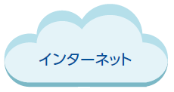
より強固にするための方策 (2)ウェブサイトの情報セキュリティ
ガイドラインP.32-33
ウェブサイトの運営形態の検討から構築、実際に 運営するまでの３つの段階に分けて検討事項を説明

Slide 21
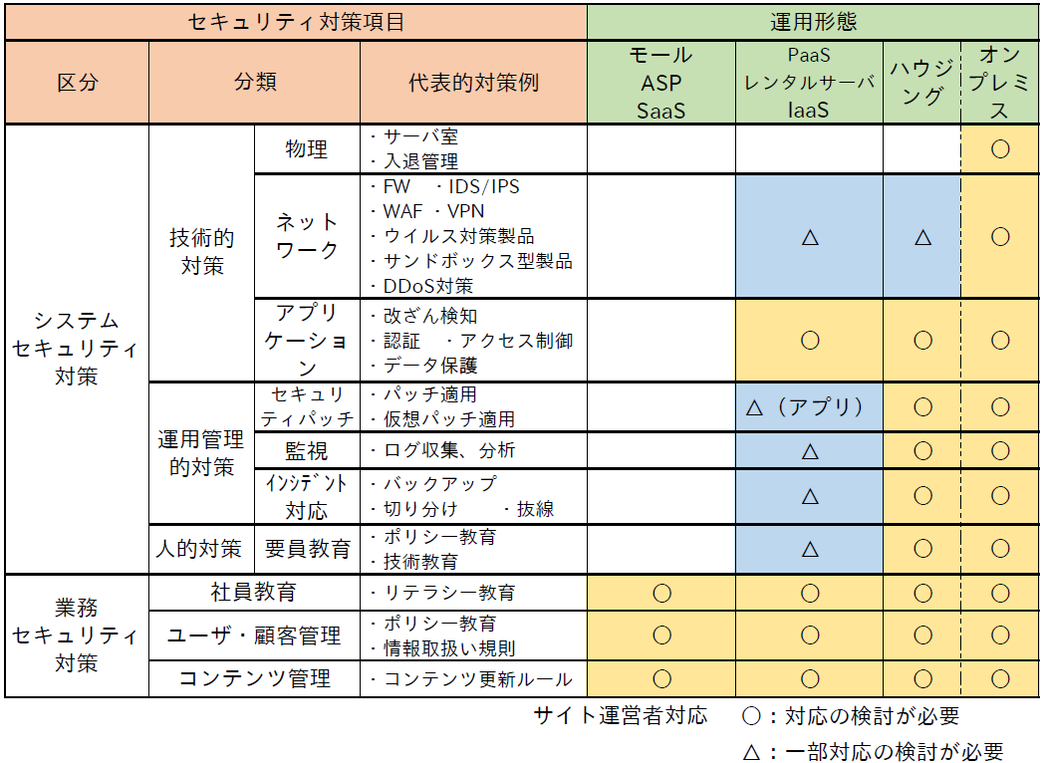
(2)ウェブサイトの情報セキュリティ ウェブサイトの運営形態の検討
運営者はウェブサイトを構築する前に運営形態毎の特徴を理解し、組織の状況に応じた運営形態を選定する必要がある。

Slide 22
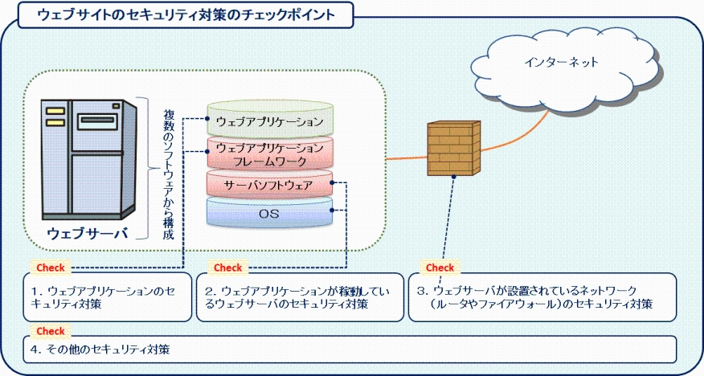
(2)ウェブサイトの情報セキュリティ ウェブサイトの運営
安全にウェブサイトを運用管理するためには、下記図が示す対象ごとに 適切な対策を実施することが必要。どれが欠けても、ウェブサイトの安全性は確保できない。

Slide 23
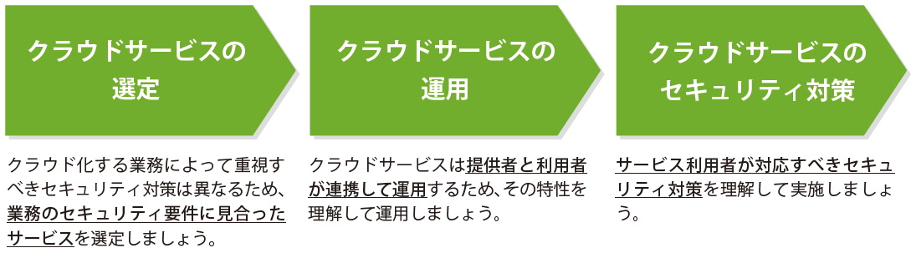
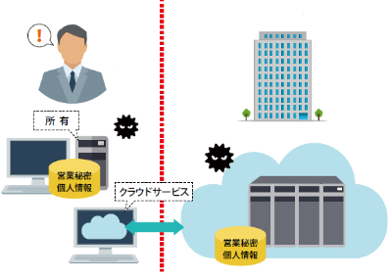
より強固にするための方策 (3)クラウドサービスの情報セキュリティ
ガイドラインP.34-37
クラウドサービスの選定から運用までのセキュリティ対策を３つの段階に分けて検討事項を説明
責任分界
わが社の役割と 責任はどこまで？
自社
クラウドサービス事業者

Slide 24
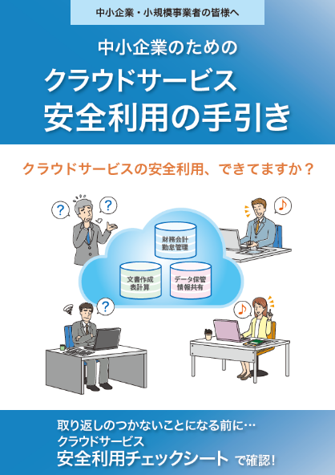
中小企業のための クラウドサービス安全利用の手引き
付録6
クラウドサービスを安全に利用するためには、 何をやれば良いのかを説明
クラウドサービス安全利用 チェックシートで確認すべき ことが分かる
解説編で身近なサービスを例に、 何を確認し、どうしたら安全に 利用することができるか分かる

Slide 25
クラウドサービス安全利用の手引き 選択するときの確認ポイント
ガイドラインP.36・付録6
1 | どの業務で利用するか明確にする | どの業務をクラウドサービスで行い、どの情報を扱うかを検討し、業務の切り分けや運用ルールを明確にしましたか？
2 | クラウドサービスの種類を選ぶ | 業務に適したクラウドサービスを選定し、どのようなメリットがあるか確認しましたか？
3 | 取扱う情報の重要度を確認する | クラウドサービスで取扱う情報が漏えい、改ざん、消失したり、サービスが停止した場合の影響を確認しましたか？
4 | セキュリティのルールと矛盾しないようにする | 自社のルールとクラウドサービス活用との間に矛盾や不一致が生じませんか？
5 | クラウド事業者の信頼性を確認する | クラウドサービスを提供する事業者は信頼できる事業者ですか？
6 | クラウドサービスの安全・信頼性を確認する | サービスの稼働率、障害発生頻度、障害時の回復目標時間などのサービス品質保証は示されていますか？

Slide 26

クラウドサービス安全利用の手引き 運用するときの確認ポイント
ガイドラインP.36・付録6
7 | 管理担当者を決める | クラウドサービスの特性を理解した管理担当者を社内に確保していますか？
8 | 利用者の範囲を決める | クラウドサービスを適切な利用者のみが利用可能となるように管理できていますか？
9 | 利用者の認証を厳格に行う | パスワードなどの認証機能について適切に設定・管理は実施できていますか？（共有しない、複雑にするなど）
10 | バックアップに責任を持つ | サービス停止やデータの消失・改ざんなどに備えて、重要情報を手元に確保して必要なときに使えるようにしていますか？

Slide 27
クラウドサービス安全利用の手引き セキュリティ管理の確認ポイント
ガイドラインP.36・付録6
11 | 付帯するセキュリティ対策を確認する | サービスに付帯するセキュリティ対策が具体的に公開されていますか？
12 | 利用者サポートの体制を確認する | サービスの使い方がわからないときの支援（ヘルプデスクやFAQ）は提供されていますか？
13 | 利用終了時のデータを確保する | サービスの利用が終了したときの、データの取扱い条件について確認しましたか？
14 | 適用法令や契約条件を確認する | 個人情報保護などを想定し、一般的契約条件の各項目について確認しましたか？
15 | データ保存先の地理的所在地を確認する | データがどの国や地域に設置されたサーバーに保存されているか確認しましたか？

